Slide 1
CPOS Counter项目
condiment和modify增加分组
日立咨询
May, 2020

Slide 2
需求
KFC 提出“茶饮”需求，需要产品能够支持诸如：茶底、奶盖、小料、吸管选择、糖份等多重Condiment选择。按目前的业务需求，需要对
现有产品/MealDeal中产品的Condiment/Modify作功能优化。
具体的CPOS应用展现需求如下：
1， 单品的Condiment 需要分组支持；
2， 每组Condiment中的品项可排序；
3， 每组Condiment 可设置最少、最多可选数量（如点单时超过此限制需提示）；
4， 每组Condiment可设置默认选中项；
5， Condiment 可带价格，Modify无价格（原逻辑）；
6， Modify也需要分组支持；
7， 每组Modify只能选中一项（点单时，如果选中一个Modify后,其他同组的Modify项自动更改为未选中。取消原多选需求 CPOS-1558）
8， Modify可设置默认选中项；
9， POS 收银机选中产品后，自动加上默认Condiment 选项；选中产品后可替换Condiment、Modify
10， 套餐（MealDeal）中的品项按以上描述同样逻辑处理；
MenuCenter也会因应此需求作应用更改以支持以上内容

Slide 3
改动分析
确认点：
改动点1：
CPOS的订单格式（ Noun、mealdeal ）已经支持condiment 和modify的 分组list，需要确认KDS和OC 正确处理订单
Cpos 接收mc键位内容中对于condiment和modify 以list分组形式定义解析
CPOS
MPOS
KDS
MC
订单
Counter
OC
改动点2：
终端（横版、竖版）调整 点单时需要对分组的Condiment/Modify 进行分组显示，选择 ，选择数量做处理，支持分组和不分组
范围：套餐、单品、MealDeal等点单操作

Slide 4
改动
任务 | 描述 | 备注
终端 | 点单condiment/modify 支持分组显示 | 已具备
 | 订单列表中带condiment/modify 分组的产品点击，分组显示，显示已经选中的值 | 已具备
 | 点单操作时，condiment/modify 默认配置选中支持 | 待开发
 | 写订单数据，因为订单格式支持condiment/modify 分组， | 已具备
订单 | 订单格式已支持，需要确认 | 确认项
与KDS接口 | 订单格式已支持，需要确认 | 确认项
与OC 接口 | 订单格式已支持，需要确认 | 确认项
与 券 接口 | 无影响
与PG 接口 | 无影响

Slide 5
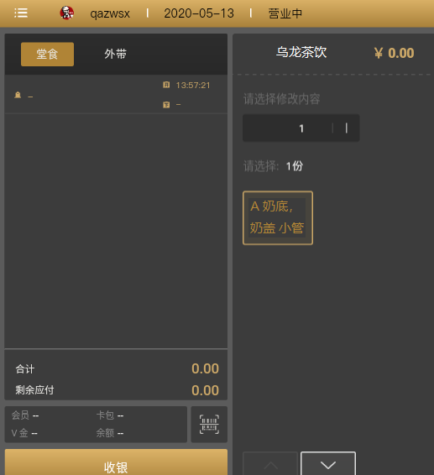
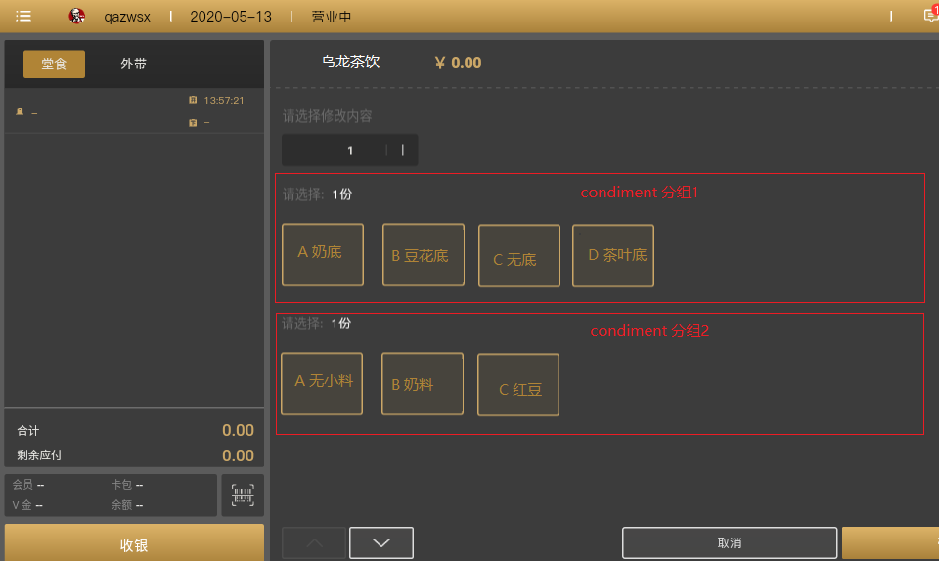
终端界面调整

Slide 6
MC 键位接口
MC 键位接口数据调整：

Slide 7
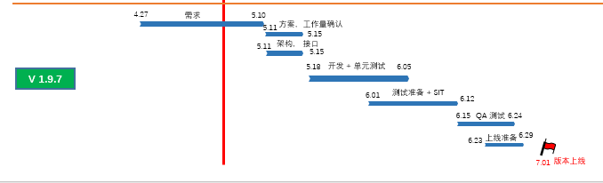
计划
任务 | 时间
方案，报价 | 2020.05.14
开发调整
QA测试 | 2020.7.7
在 V1.9.7 版本上线

